Slide 1
Karar Ağaçları İle Sınıflandırma
Yrd. Doç. Dr. Ayhan Demiriz
14 Mart 2006

Slide 2
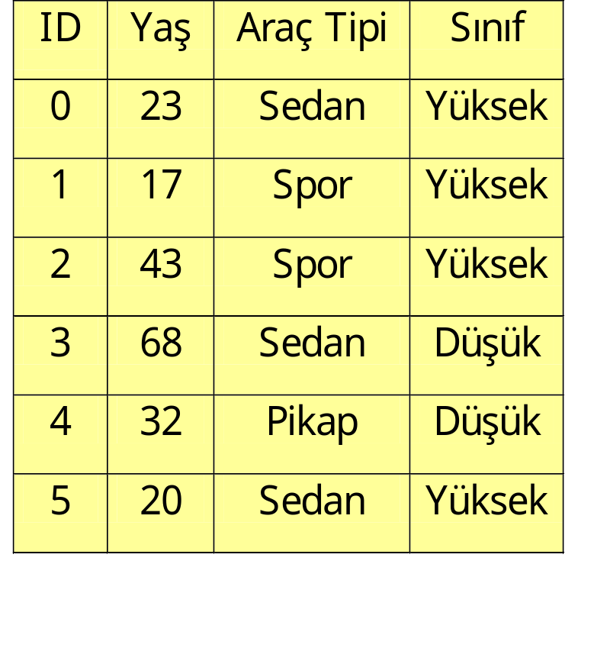
Karar Ağaçları İle Sınıflandırma
Yaş < 27.5
Araç Tipi ∈ {Spor}
Yüksek
Yüksek
Düşük
Yaş=40, Araç Tipi=Sedan ⇒ Sınıf=Düşük
Sayısal
Kategorik

Slide 3
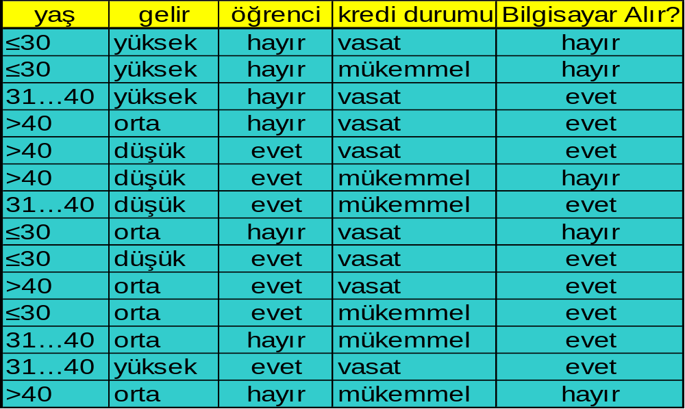
Örnek Veri Seti

Slide 4
Örnek Karar Ağacı
yaş?
<=30
overcast
>40
31..40
öğrenci?
evet
kredi durumu?
hayır
evet
mükemmel
vasat
hayır
evet
hayır
evet

Slide 5
Karar Ağaçları İçin Bir Algoritma
Temel Algoritma (miyobik bir algoritma)
  Karar ağacı yukarıdan aşağıya, yinelemeli olarak böl ve kazan yöntemine göre inşa edilirler.
  Başlangıçta bütün noktalar ağacın kökünde toplanmaktadır
  Kategorik veriler kullanılır, sürekli değişkenlerin önceden kesikli hale getirilmesi gerekir.
  Örnekler, seçilen değişkenlere (karakteristik) göre yinelemeli olarak bölümlenir
  Değişkenlerin seçimi sezgisel veya belli bir istatistiksel ölçüye (mesela bilgi kazanımı) dayanır
Bölümlemenin durması için şartlar
  Bir düğümde bulunan bütün örnekler aynı sınıfa aittir
  Bölümlenin yapılacağı değişken kalmamıştır. Yani o düğüme (yaprak) gelene kadar bütün değişkenler kullanılmıştır.
  Başka örnek kalmamıştır.

Slide 6
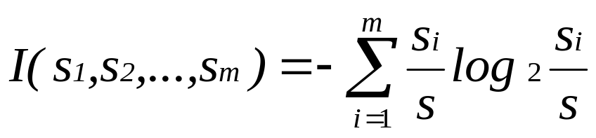
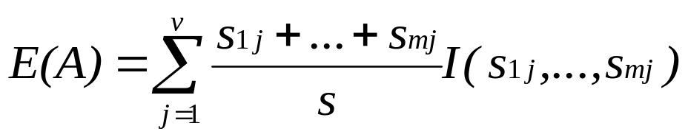
Değişken Seçimi Ölçüsü: Bilgi Kazanımı (ID3/C4.5)
En yüksek bilgi kazanımını veren değişkeni seç
S, C_{i} sınıfından s_{i} satır içerir. i = {1, …, m}
Herhangi bir satırı sınıflandırmak için gereken bilgi
Bir A değişkenin {a₁,a₂,…,a_{v}} değerleri ile düzensizliği (entropi)
A değişkeni kullanılarak ağacın dallanmasıyla kazanılan bilgi
Notes:
Then how can we decide a test attribute on each node?
One of the popular methods is using information gain measure, which we covered in chapter 5.
It involves rather complicated equations, and I’ll not present the details here. Just basic ideas.
The basic idea is that we select the attribute with the highest information gain.
This information gain can be calculated from the expected information I and entropy of each attribute, E
I : the expected information needed to classify a given sample
E (entropy) : expected information based on the partitioning into subsets by A

Slide 7
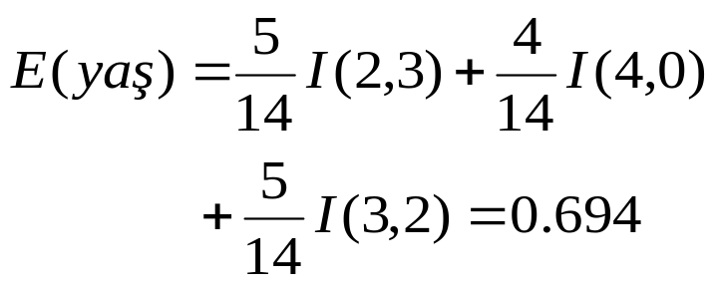


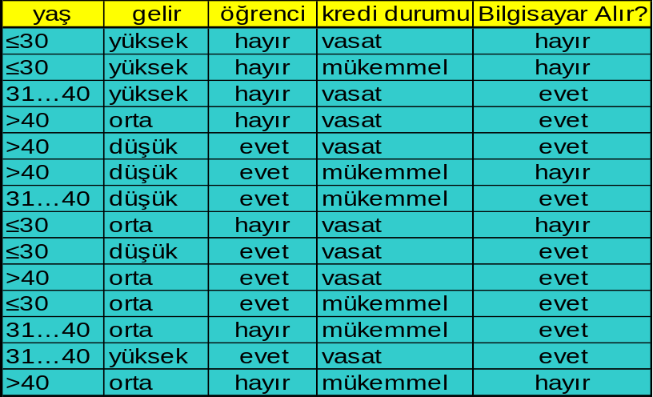
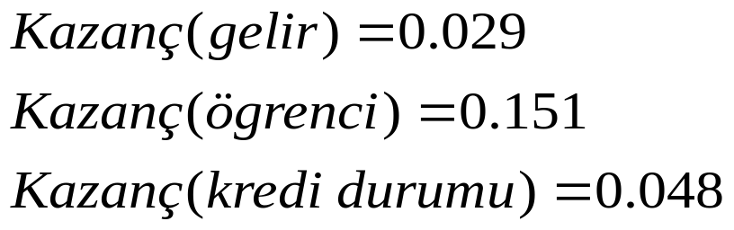
Değişken Seçimi Ölçüsü: Bilgi Kazanımı - Hesaplama
P Sınıfı: Bilgisayar Alır? = “evet”
N Sınıfı: Bilgisayar Alır? = “no”
I(p, n) = I(9, 5) =0.940
Yaş için entropiyi hesaplayalım:
‘ın manası, 14 örnekten, 2’si evet ve 3’ü de hayır olmak üzere toplam 5 “yaş <=30” örneği vardır. Böylece
Buna benzer,

Slide 8
Diğer Değişken Seçme Ölçüleri
Gini indeks (CART, IBM IntelligentMiner)
  Bütün değişkenlerin sürekli olduğu varsayılır
  Her değişken için mümkün olan birçok ayrımın olduğu varsayılır
  Değişkenlerin ayrım noktaları için gruplama gibi diğer araçlara ihtiyaç duyulabilir
  Kategorik değişkenler için kullanıldığında değiştirilmelidir

Slide 9

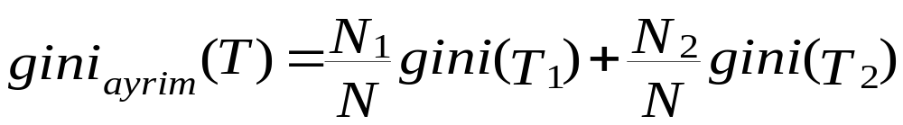
Gini Indeks (CART v.d.)
Eğer bir T veri seti n farklı sınıftan N örnek içeriyorsa, gini indeks, gini(T) aşağıdaki gibi hesaplanır, p_{j}, j sınıfının T içindeki izafi sıklığını ifade eder
Eğer T veri seti T₁ ve T₂ olarak sırasıyla N₁ ve N₂ büyüklüğünde ikiye ayrılırsa, ayrılan veri için gini indeksi
En düşük gini değerini veren ayrıma sahip degişken seçilir

Slide 10
Ağaç yapılarından kuralların çıkarımı
Bilgiyi Eğer-O Zaman kuralları ile temsil et
Kökten yapraklara giden heryol için bir kural üretilir
Bir yol üzerindeki her bir değişken-değer çifti bir bağlaç oluşturur
Yapraklar sınıf tahminini içerir
Kuralların analşılması çok kolaydır
Örnek
  Eğer yaş = “<=30” ve öğrenci = “hayır” O Zaman Bilgisayar Alır? = “hayır”
  Eğer yaş = “<=30” ve öğrenci = “evet” O Zaman Bilgisayar Alır? = “evet”
  Eğer yaş = “31…40” O Zaman Bilgisayar Alır? = “evet”
  Eğer yaş = “>40” ve kredi durumu = “mükemmel” O Zaman Bilgisayar Alır? = “evet”
  Eğer yaş = “<=30” ve kredi durumu = “vasat” O Zaman Bilgisayar Alır? = “hayır”

Slide 11
Sınıflandırmada Aşırı Öğrenmeden Kaçınma
Öğrenme seti kullanılarak tümevarım ile bulunmuş bir karar ağacı aşırı öğrenmiş olabilir
  Verideki gürültüden ve sapmalardan ötürü çok fazla dal mevcut olabilir
  Görülmeyen veriler için çok zayıf bir tahmin yeteneği olabilir
Aşırı öğrenmeden kaçınmak için iki yol
  Önceden budama: Ağaç en büyük şekline ulaşmadan öğrenmenin durdurulması
  Ağaç tam büyüklüğe ulaştıktan sonra budanması

Slide 12
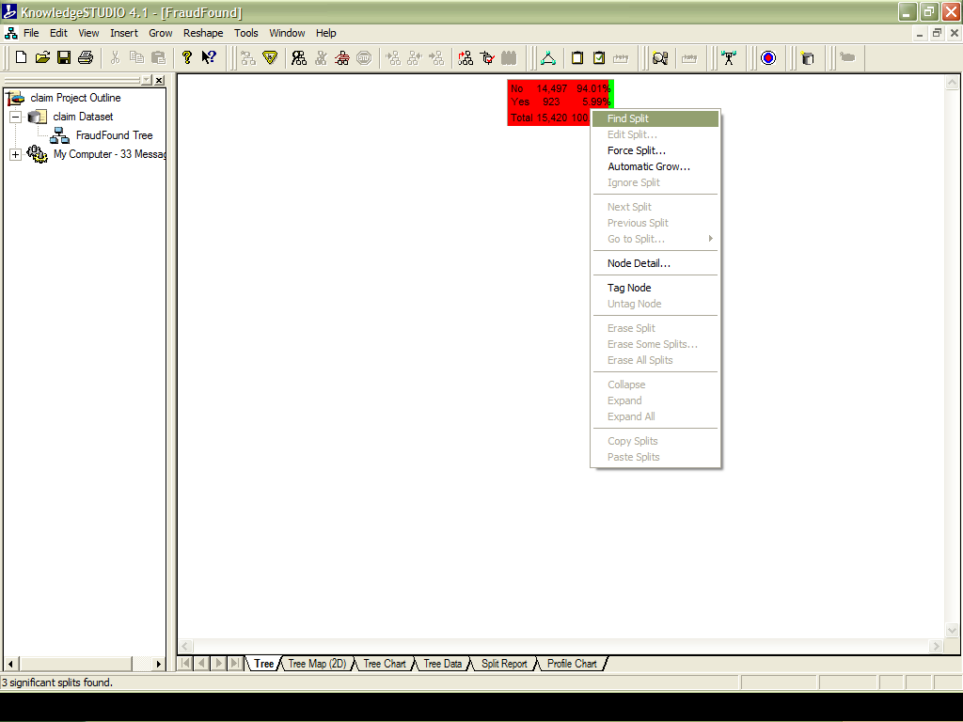

Slide 13
